Slide 1
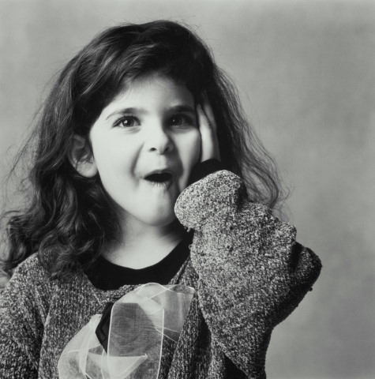
Математика и малыши /Старшие дошкольники/

Slide 2
Математические представления детей 6-7 лет
Дети должны:
Уметь
Самостоятельно объединять различные группы предметов, имеющие общий признак, в единое множество и удалять из множества отдельные его части (часть предметов). Устанавливать связи и отношения между целым множеством и различными его частями (частью); находить части целого множества и целое по известным частям.
Считать до 10 и дальше (количественный, порядковый счет в пределах 20).
Называть числа в прямом (обратном) порядке до 10, начиная с любого числа натурального ряда (в пределах 10).
Соотносить цифру (0-9) и количество предметов.
Составлять и решать задачи в одно действие на сложение и вычитание, пользоваться цифрами и арифметическими знаками (+, - , =).
Различать величины: длину (ширину, высоту), объем (вместимость), массу (вес предметов) и способы их измерения.
Измерять длину предметов, отрезки прямых линий, объемы жидких и сыпучих веществ с помощью условных мер. Понимать зависимость между величиной меры и числом (результатом измерения).

Slide 3
Делить предметы (фигуры) на несколько равных частей. Сравнивать целый предмет и его часть.
Различать, называть: отрезок, угол, круг (овал), многоугольни-ки, (треугольники, четырехугольники, пятиугольники и др.), шар, куб. Проводить их сравнение.
Ориентироваться в окружающем пространстве и на плоскости (лист, страница, поверхность стола и др.), обозначать взаим-ное расположение и направление движения объектов; поль-зоваться знаковыми обозначениями.
Определять временные отношения (день - неделя - месяц); время по часам с точностью до 1 часа.
Знать
Состав чисел первого десятка (из отдельных единиц) и состав чисел первого пятка из двух меньших.
Как получить каждое число первого десятка, прибавляя еди-ницу к предыдущему и вычитая единицу из следующего за ним в ряду.
Монеты достоинством 1, 5, 10 копеек; 1, 2, 5 рублей.
Название текущего месяца года; последовательность всех дней недели, времен года.

Slide 4
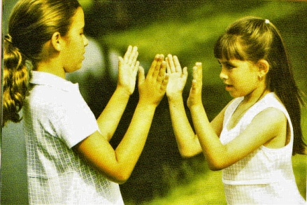
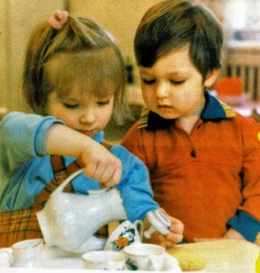
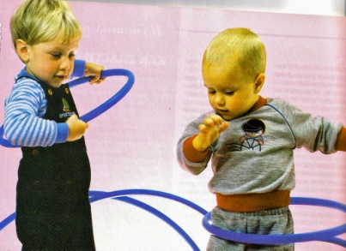
Основны виды деятельности старших дошкольников:
Игра.
Общение.
Труд.
Учение.

Slide 5
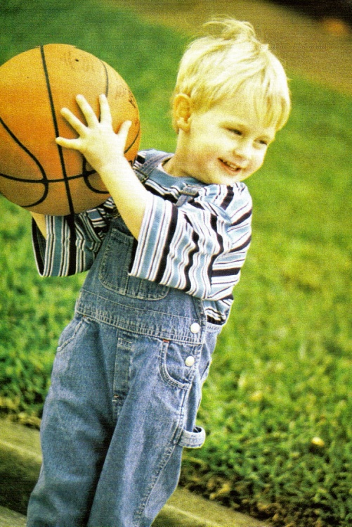
Основные виды игры
Игра дидактическая.
Игра-драматизация.
Игра-развлечение.
Игра процессуальная.
Игра режиссерская.
Игра с правилами.
Игра сюжетно-ролевая.

Slide 6

Развивающая предметно-пространственная среда
естественная комфортабельная обстановка, рационально организованная в пространст-ве и времени, насыщенная разнообразными предметами и игровыми материалами.

Slide 7
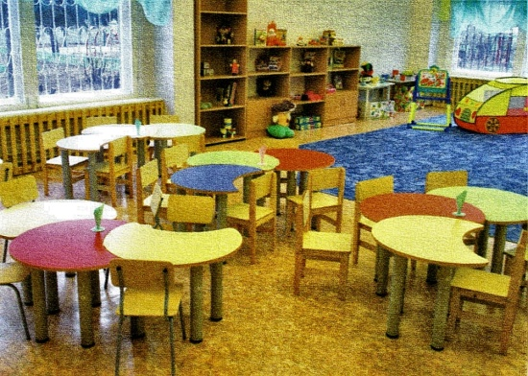
Модель предметно-пространственной развивающей среды
предметное содержание;
пространственная организация предметного содержания;
изменение во времени первых двух компонентов.

Slide 8
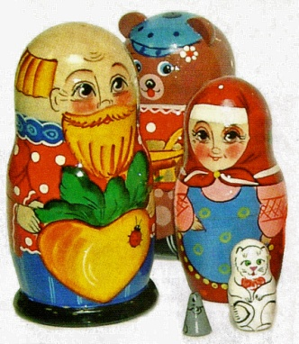
Предметное содержание
игры, предметы и игровые материалы, с которыми ребенок действует преимущественно самостоя-тельно или в совместной со взрослым (например, геометрический конструктор, пазлы);
учебно-методические пособия, модели, исполь-зуемые взрослым в процессе обучения детей (например, числовая лесенка, обучающие книги);
оборудование для осуществления детьми разнооб-разных деятельностей (например, материалы для экспериментирования, измерений).

Slide 9
Десять советов родителям
Совет 1. Занимайтесь с ребенком регулярно, выбе-рите направления занятий, не перескакивайте с одного вида занятий на другие.
Совет 2. Не занимайтесь с ребенком, если он плохо себя чувствует или активно отказывается от заня-тий.
Совет 3. Начинайте занятие с любимых или прос-тых для выполнения заданий. Это дает ребенку уверенность в своих силах.
Совет 4. Спокойно, без раздражения относитесь к затруднениям и неудачам ребенка.

Slide 10
Совет 5. Не ругайте, не стыдите ребенка за неуда-чи.
Совет 6. Терпеливо разъясняйте всё, что непонят-но.
Совет 7. Подбадривайте, поддерживайте ребенка в тех случаях, если он испытывает трудности или у него что-то не получается.
Совет 8. Обязательно найдите, за что похвалить ребенка во время каждого занятия.
Совет 9. Не заставляйте ребенка многократно пов-торять те задания, которые трудны и не полу-чаются. В таких случаях следует вернуться к анало-гичным, но более простым заданиям.
Совет 10. Учитесь видеть не только слабые, но и сильные стороны развития ребенка. Выстраивайте занятия так, чтобы ребенок мог использовать силь-ные стороны своего развития.

Slide 11
Список литературы
Венгер Л.А. , Дьяченко О.М. "Игры и упражнения по развитию умст-венных способностей у детей дошкольного возраста". - М.: Просве-щение 1989 г.
Ерофеева Т.И. и другие. "Математика дня дошкольников",- М.: Прос-вещение 1992г.
Ерофеева, Т.И., Павлова, Л.Н., Новикова, В.П. Математика для дош-кольников: Кн. Для воспитателя дет. сада. - М.: Просвещение, 1992.
3вонкин А. "Малыш и математика, непохожая на математику". Знание и сила, 1985г. стр. 41-44.
Михайлова, З.А. Игровые занимательные задачи для дошкольни-
ков. - М.: Просвещение, 1985.
Федлер М. "Математика уже в детском саду". -М.: Просвещение 1981г. стр. 28-32,97-99.
Шаталова, Е.В. Использование математических загадок в детском саду / Е.В. Шаталова. – Белгород, 1997. – стр.157

Slide 12
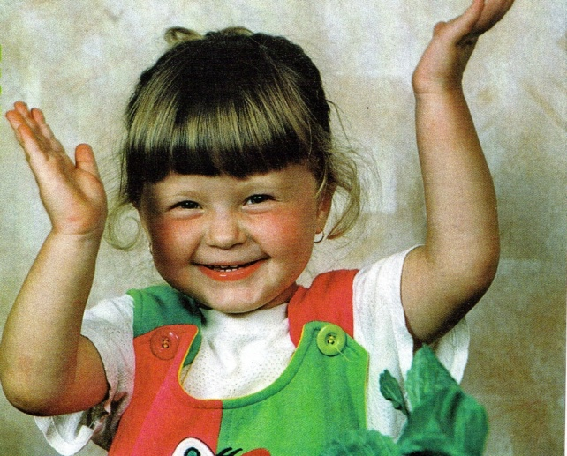
Желаем успехов!!!
Составитель:
Коровина Татьяна Анатольевна,
воспитатель
МБДОУ детский сад № 62 города Белово.

